Slide 1


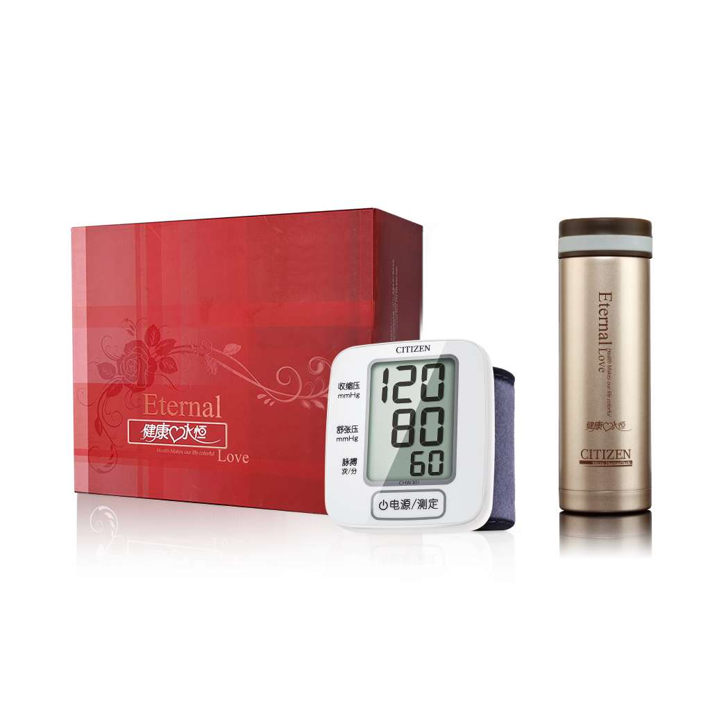

睿享手腕式血压计礼盒
市场参考价：458.00
批发价： 208.00
机型 ： CHW301+CH02E
全自动数字腕式血压计+不锈钢真空保温杯
装箱明细 ：6pcs/箱
包装尺寸 ：30×25×12cm

